Slide 1
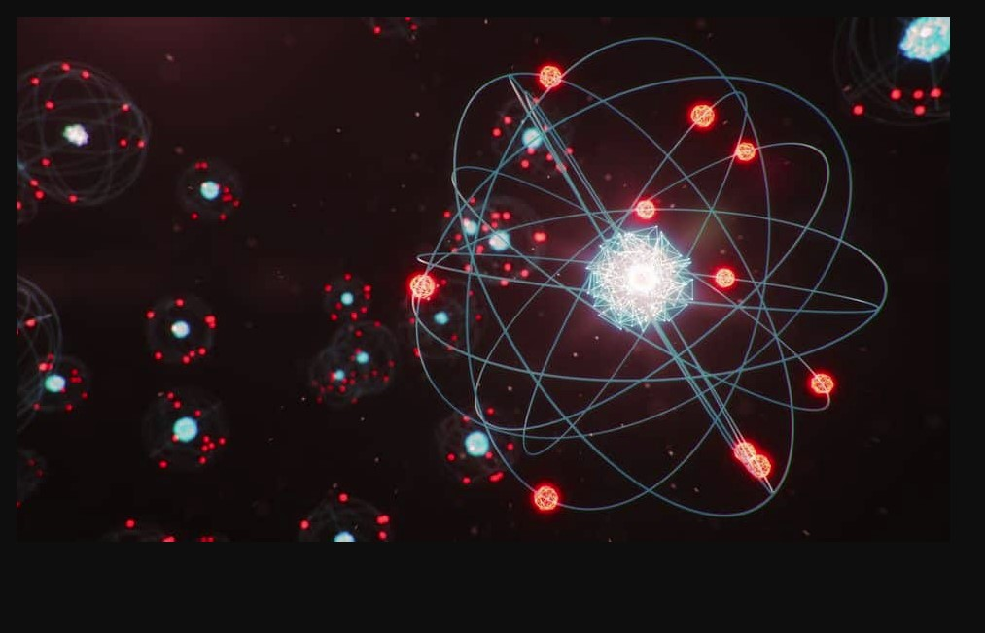
ЯДЕРНАЯ ФИЗИКА 3 СЕМЕСТР

Slide 2
- Атомный проект - ИТЭР – ТИН - ОЯТ - Расчеты = Физика ядерных реакторов - А.Ф. Иоффе (1880-1960) в 1902 г. защитил д.д. в Мюнхенском университете у В. Рентгена (1845-1923, 1901) - И.В. Курчатов (1903-1960), Ю.Б. Харитон (1904-1996) - И.Е. Тамм (1958), И.Н. Головин (1913-1997, с 1950 – первый зам. И.В. Курчатова) - Л.А. Арцимович - МЭИ: А.Д. Сахаров, Н.С. Хлопкин, Н.Н. Пономарев-Степной, Н.Н. Семашко, Ю.Н. Смирнов, Б.П. Голубев - С.В. Мирнов

Slide 3
1. Введение в ядерную физику
Josef John Thomson (1856-1940, 1906)
– обнаружение электрона в 1897
2. Wilhelm Wien (1864-1928, 1911)
– измерил удельный заряд протона в катодных лучах
3. «Булка с изюмом», R = 1 Å (1904)
4. Ernest Rutherford (1871-1937, 1908)
– в 1909 г. провел опыты по рассеянию α-частиц на золотой фольге
5. Планетарная ядерная модель атома (1910)
– начало ядерной физики (R = 10⁻¹⁵ м; “+” и “–” заряды в ядре, но количество “+” больше)
6. Падение электрона на ядро

Slide 4
1. Введение в ядерную физику падение электрона на ядро

Slide 5
1. Введение в ядерную физику
7. Niels Henrik Bohr (1885-1962, 1922)
– планетарная модель со стационарными состояниями
8. Louis de Broglie (1892-1987, 1929)
Werner Heisenberg (1901-1976, 1932)
Erwin Schrödinger (1887-1961,1933)
– квантово-механическая модель атома
9. 1919: (П.Л. Капица, 1894-1984, 1978)
– “атомы” с большой длиной пробега (1920, «протон»)
10. Francis Aston (1877-1943, 1922)
– масс-спектрограф в 1919, обнаружил 212 изотопов

Slide 6
1. Введение в ядерную физику ИЗОТОПЫ
А – массовое число – целое число, ближайшее к массе изотопа, наиболее распространенного в природе, выраженное в а.е.м.
Z – зарядовое число – порядковый номер изотопа в периодической таблице
Число Лошмидта (Josef Loschmidt, 1821-1895): число атомов в 1 м³ при н.у.

Slide 7
1. Введение в ядерную физику
11. James Chadwick (1891-1974, 1935)
– открытие нейтрона (1924, 1932) (Be и Li при облучении
α- частицами не испускают протоны; испускаемые частицы очень
проникающие – слой Pb 2 см снижает поток на 13%; Резерфорд
предложил сложную частицу из протона и электрона)
12. 1932: W. Heisenberg и Д.Д. Иваненко (1904-1994)
– протонно-нейтронная модель ядра: Z протонов и A-Z нейтронов
13. Типы ядер
– изобары (A = const, разное число протонов и нейтронов)
– изотопы (Z = const, разное число нейтронов)
– изотоны (N = const, разное число протонов)

